Slide 1

강박증 인지행동치료 프로그램
Cognitive Behavior Treatment for OCD
Session 11

Slide 2

11주차 인지행동치료 프로그램
인지치료 기법 적용하기
오늘의 목표
1. 핵심신념 작업표를 통한 나의 핵심신념 찾기
2. 다양한 인지기법 배우기
3. 인지적 평가에 따른 인지기법 적용하기
4. 핵심신념 수정 과제 및 회기기록지 작성
Cognitive Behavior Treatment
for Obsessive-Compulsive Disorder

Slide 3
Cognitive model of OCD
내적 또는 외적 촉발자극
신념
기분
침투사고
환경과 경험
문화
개인적 경험
해석
인지적 오류
정서
생물학적 요인
유전
건강
행동
강박행동
회피
Cognitive Behavior Treatment
for Obsessive-Compulsive Disorder
Notes:
객관적, 중립적인 해석을

Slide 4
인지치료 기법들
Cognitive Therapy Techniques
소크라테스 질문법
인지모델 검토
인지적 오류 확인
신념을 확인하고 평가하기
은유, 이야기, 유추
하향화살표
행동실험
연속선 기법
장단점 평가
법정기법
이중기준기법
마음상태도표
사고 억제 실험
위해의 확률 계산하기
파이차트 : 책임감 검증하는 방법
다른 사람의 입장 되어보기
증거의 후향적 검토
문제해결
돈걸기
조사하기
Cognitive Behavior Treatment
for Obsessive-Compulsive Disorder

Slide 5
강박증 안에 있는 신념 유형에 인지기법 적용하기
신념 유형 | 인지기법 적용
생각을 과도하게 중요시 여김 | 데카르트식 추론 “이것을 생각하고 있기 때문에 중요하고, 중요하기 때문에 내가 생각하고 있는 것이다.” 사고억제 실험(thought suppression test) : 흰곰 실험 사고표본법(thought sampling) : 의식 속 들여다보기 자기감찰법(self monitoring) 2. 사고 행위 융합 “부정적인 생각을 가진 것은 그러한 행동을 실제로 저지른 것과 마찬가지다” 도덕성 융합 (moral fusion) 연속선 기법 (continuum technique) 가능성 융합 (likelihood fusion) 행동실험 기법 (Behavioral experiment) ex) 복권 당첨되기, 전기제품 고장내보기, 유명인 다리부러뜨리기
Cognitive Behavior Treatment
for Obsessive-Compulsive Disorder

Slide 6
강박증 안에 있는 신념 유형에 인지기법 적용하기
신념 유형 | 인지기법 적용
완벽주의와 과도한 통제 | - 불확실성에 대한 인내력 부족(intolerance of uncertainty)으로 표현되는 특성으로 확실성에 대한 욕구, 완벽하게 상황을 통제해야 한다는 욕구, 완벽한 상태가 존재한다는 신념 등이 이에 관련된 평가 내용. 이분법적인 사고, 흑백논리가 근간을 이루며, 성공과 실패, 완벽함과 무가치함, 확신과 무지 등의 극단적이고 경직된 평가를 통해 상황을 판단하고 해석하는 경우. 삼분법적 사고 (Trichotomatic thinking : Freeston et al., 2001) ex) 중요도에 따라 학업 수행을 세 가지 범주로 구분. 하기만 하면 되는 과제(보충 과제, 기말 리포트에 대한 계획), 잘 해야만 하는 과제(수업 전의 예습, 필수 교재의 학습), 매우 잘 해야만 하는 과제(최종 기말 리포트, 시험 공부 등) 행동실험 (Behavioral experiment) 목표설정에 대한 개입
Cognitive Behavior Treatment
for Obsessive-Compulsive Disorder

Slide 7
강박증 안에 있는 신념 유형에 인지기법 적용하기
신념 유형 | 인지기법 적용
위험에 대한 과대한 추정 | 부정적인 결과의 발생 가능성과 결과의 심각성을 과도하게 부정적으로 평가하는 것 누적 확률 계산(cumulative odds ratio ; Whittal & McLEAN, 1999) ex) 집에 불이 난다는 최악의 상황이 일어나기 위해 필요한 선행 사건 담뱃불이 꺼지지 않아야 하고(1/10) +불꽃이 마루로 번져야 하고(1/10) +카페트에 불이 붙어야 하고(1/10) +불이 붙은 것을 발견하지 못해야 하고(1/100) +불을 너무 늦게 발견하고 아무런 대처를 하지 못해야 한다(1/100) : 최종으로 누적된 발생 확률은 1/10,000,000이 된다. 행동 실험 : 실제 파국적인 결과가 정말로 발생하는지 일부러 사소한 실수를 저지르는 행동실험 조사(survey) : 객관적인 normal behavior에 대한 기준이 되는 정보얻기
Cognitive Behavior Treatment
for Obsessive-Compulsive Disorder

Slide 8
강박증 안에 있는 신념 유형에 인지기법 적용하기
신념 유형 | 인지기법 적용
과도한 책임감 | 자신이 치명적인 부정적 결과를 예방하거나 초래할 수 있는 중추적인 역할을 한다고 여기면서 과도한 책임감을 지각하는 경우. 파이 차트 기법(Pie Chart technique; van Oppen & Arntz, 1994) 상황에 대한 책임을 전적으로 자신에게 귀인시키기보다 다양한 상황적 요인을 고려함으로써 결과에 대한 책임이란 파이중에 자신의 몫이 어느 정도인지를 객관적으로 판단하도록 돕는 효과적인 방법 법정 절차(Courtroom procedure ; Freeston et al., 1996) 치료자는 판사 역할을, 환자가 검사 역할을 하여 왜 이 환자가 죄책감을 느껴야 하는지에 대한 근거를 검사 역할을 통해 환자 자신이 제시하게 하는 것 이중 기준 기법(double standard) 동일한 사건이 주변 사람에게 일어났을 때는 자신이 어떻게 반응할 것인지에 주목하게 하여 환자가 자기자신에 대해서만 매우 가혹한 평가를 하고 있음을 인식
Cognitive Behavior Treatment
for Obsessive-Compulsive Disorder

Slide 9
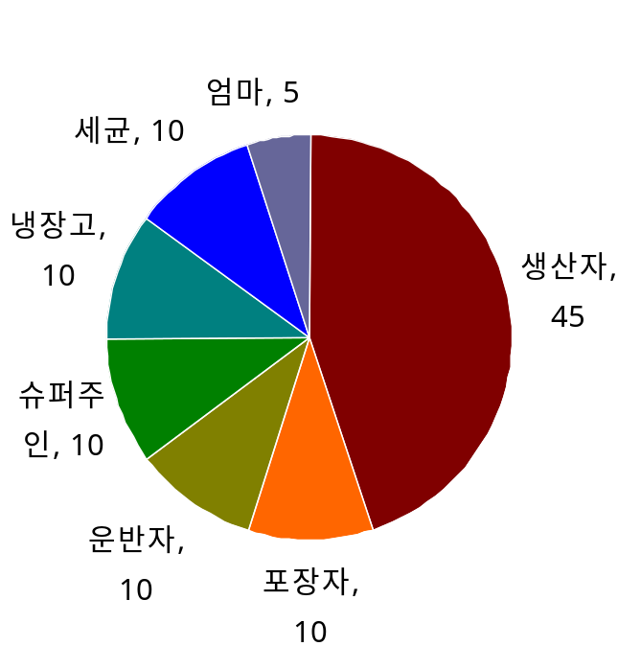
강박증 안에 있는 신념 유형에 인지기법 적용하기
신념 유형 | 인지기법 적용
과도한 책임감 | 파이 차트 기법(Pie Chart technique; van Oppen & Arntz, 1994) Ex) 그녀는 자기 아이와 놀러온 아이의 친구에게 먹인 음식이 세균감염을 일으킬 수 있고, 이것이 자신의 잘못이라고 생각하며 두려워함. -그 사건에 기여도의 백분율 에 따라 파이 조각을 나눈다. -원에서 매우 작은 부분만 환자 자신의 개인적인 책임 으로 남겨진다. -환자가 원래 추정한 값과 어떻게 비교할 것인가?
Cognitive Behavior Treatment
for Obsessive-Compulsive Disorder

Slide 10
강박증 안에 있는 신념 유형에 인지기법 적용하기
신념 유형 | 인지기법 적용
불안의 결과에 대한 왜곡된 판단 | 불안에 대한 신념, 즉 '불안은 위험한 것이다.', '불안은 뭘 제대로 해낼 수 없도록 만든다'와 같은 신념이 강박 장애를 지속시키는 역할을 하는 경우. "나도 내 생각이 합리적이지 못한 것은 알지만 정말 그렇게 느껴진다" : (감정적 추론 오류) 마음상태 도표 (States of Mind Diagram) 지혜로운 마음 = 합리적 사고 + 감정적 사고
감정적 사고
불안
죄책감
감정에
기초한 사고
합리적 사고
경험
사실
논리에
기초한 사고
Cognitive Behavior Treatment
for Obsessive-Compulsive Disorder

